Slide 1
Лучшие педагоги школы по результатам 2022/2023 учебного года
Учитель — это уникальная профессия, вне времени, моды и географии. Являясь одной из древнейших профессий, она остаётся нужной и востребованной по сей день. Как и всё на свете, со временем она претерпевает изменения. Согласно словарю Ожегова, учитель — это человек, который кого - либо чему-либо обучает. Учителя работают не только в школе, они передают знания в колледжах и институтах, школах искусств и других учебных заведениях.
Какой он современный педагог? Современный педагог – это человек интересный, понимающий, любящий свой предмет, умеющий использовать новые технологии и находить подход к каждому ученику.
НОМИНАЦИЯ
Классные руководители, классы которых победили в проекте «Класс года» в 2022/2023 уч. году

Slide 2
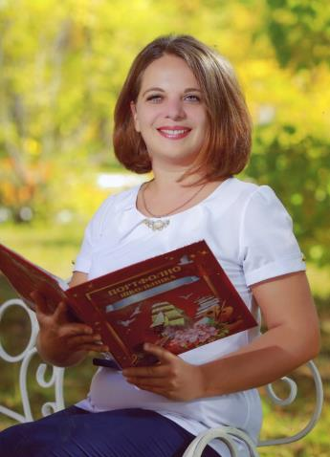
Лучшие педагоги школы по результатам участия в проекте «Класс года»
Кредо: «Учитель – это человек, который может делать трудные вещи легкими»
2Б – класс-победитель среди параллели вторых классов.
Елена Федоровна Квашина, учитель начальных классов

Slide 3
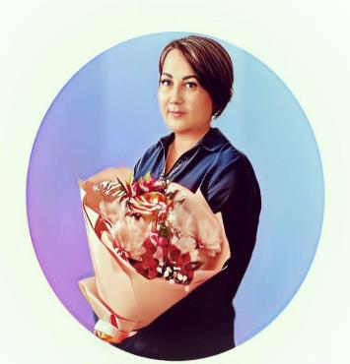
Лучшие педагоги школы по результатам участия в проекте «Класс года»
Кредо «Скажи мне – и я забуду, покажи мне – и я запомню, дай мне действовать самому – и я научусь»
3Б – класс-победитель среди параллели третьих классов.
Марина Игоревна Крюкова,
учитель начальных классов

Slide 4
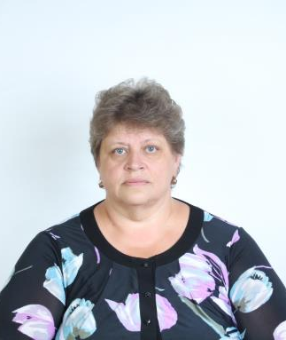
Лучшие педагоги школы по результатам участия в проекте «Класс года»
Кредо: «Настоящий учитель тот, кто способен спуститься с высот своих знаний до незнания ученика и вместе с ним совершить восхождение»
4А – класс-победитель среди параллели четвертых классов.
Елена Сергеевна Белик,
учитель начальных классов

Slide 5
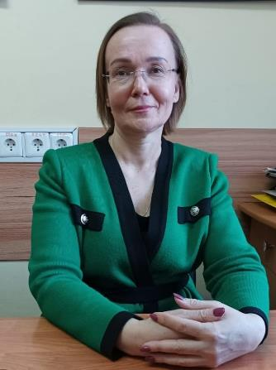
Лучшие педагоги школы по результатам участия в проекте «Класс года»
Кредо: «В любой ситуации умей поставить себя на место ученика. Будь великодушным к тому, кто оступится».
5Б – класс-победитель среди параллели пятых классов.
Елена Львовна Воробьева,
учитель обществознания

Slide 6
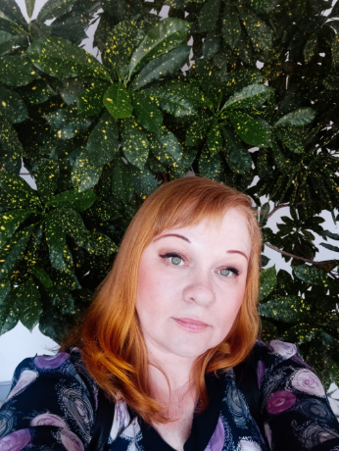
Лучшие педагоги школы по результатам участия в проекте «Класс года»
Кредо: «Если не умею, учусь сама. Если умею, учу других, совершенствую себя»
7В – класс-победитель среди параллели седьмых классов.
Наталья Александровна Муллер,
учитель биологии

Slide 7
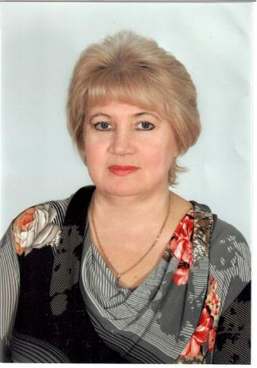
Лучшие педагоги школы по результатам участия в проекте «Класс года»
Кредо: «Относись к ученику так, как хочешь чтобы относились к твоему ребенку»
9Б – класс-победитель среди параллели девятых классов.
Раиса Павловна Нестерова,
учитель математики

